Slide 1


BASE DE DATOS - SQL SERVER
2023

Slide 2

CONTENIDO
Qué incluye este informe
01
Diseño de base de datos
02
Manejo de conceptos
03
Manejo de consultas
ESTUDIANTE : KEVIN BRAYAN MENDOZA CHEJO
INGENIERIA DE SISTEMAS

Slide 3

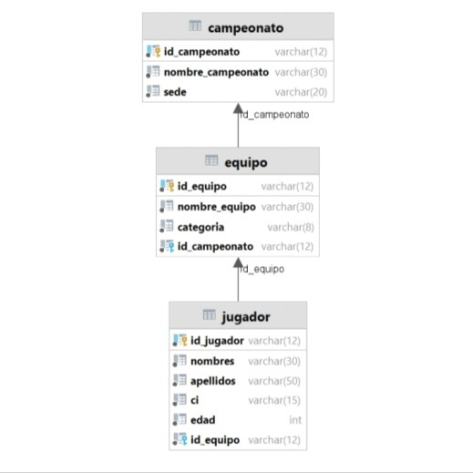
1.Diseño de Base de Datos
1.1. Dado el detalle explicado en la parte inicial de este documento debería generar una base de datos similar al
siguiente.

Slide 4
PASO 1
-- Crear la tabla campeonato
CREATE TABLE campeonato (
id_campeonato varchar(12),
campeonato varchar(30),
sede varchar(12)
);
-- Crear la tabla equipo
CREATE TABLE equipo (
id_equipo varchar(12),
nombre_equipo varchar(30),
id_campeonato varchar(12)
);
-- Crear la tabla jugador
CREATE TABLE jugador (
id_jugador varchar(12),
nombres varchar(50),
apellidos varchar(15),
edad varchar(30),
id_equipo varchar(12)
);
PASO 2
-- Insertar datos en la tabla campeonato
INSERT INTO campeonato (id_campeonato, campeonato, sede)
VALUES
('1', 'Liga A', 'LE1'),
('2', 'Liga B', 'LE2'),
('3', 'Liga C', 'LE3'),
('4', 'Liga D', 'LE4'),
('5', 'Liga E', 'LE5');
-- Insertar datos en la tabla equipo
INSERT INTO equipo (id_equipo, nombre_equipo, id_campeonato)
VALUES
('E1', 'Equipo 1', '1'),
('E2', 'Equipo 2', '1'),
('E3', 'Equipo 3', '2'),
('E4', 'Equipo 4', '2'),
('E5', 'Equipo 5', '3');
-- Insertar datos en la tabla jugador
INSERT INTO jugador (id_jugador, nombres, apellidos, edad, id_equipo)
VALUES
('J1', 'Juan', 'Perez', '25', 'E1'),
('J2', 'Maria', 'Gomez', '28', 'E1'),
('J3', 'Luis', 'Lopez', '22', 'E2'),
('J4', 'Ana', 'Martinez', '26', 'E3'),
('J5', 'Carlos', 'Rodriguez', '24', 'E4');

Slide 5
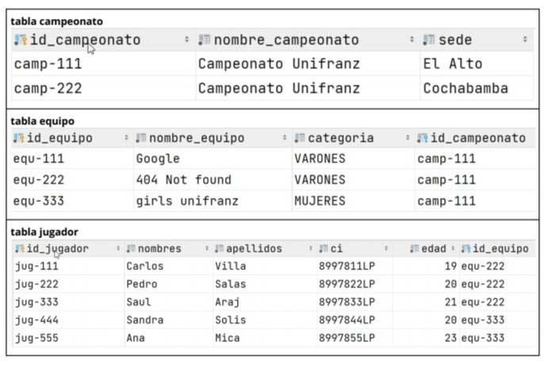
1.2. Los registros de cada tabla deberían quedar de la siguiente forma

Slide 6
-- Mostrar los datos de la tabla campeonato
SELECT * FROM campeonato;
-- Mostrar los datos de la tabla equipo
SELECT * FROM equipo;
-- Mostrar los datos de la tabla jugador
SELECT * FROM jugador;

Slide 7

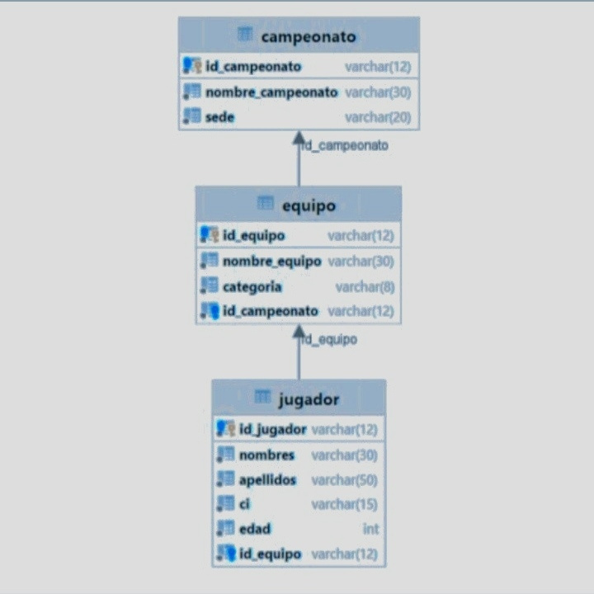
2.1. Adjuntar el diagrama E-R GENERADO por su editor (DATAGRIP o SQL SERVER MANAGEMENTS STUDIO)
2. Manejo de conceptos

Slide 8
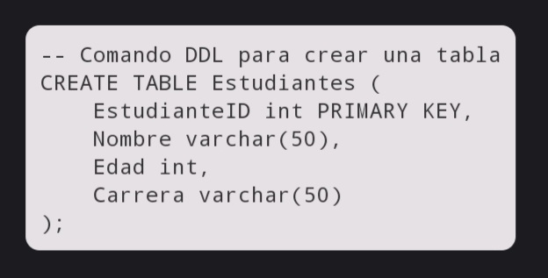
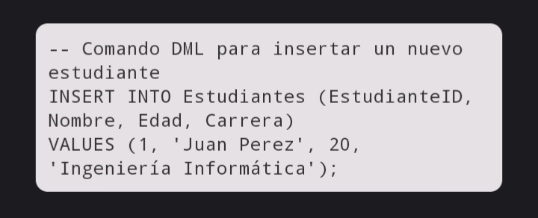
2.2. Que es DDL y DML, adicionalmente muestra un ejemplo en la base de datos UNIFRANZITOS.
DDL (Data Definition Language): Estos comandos se utilizan para definir y gestionar la estructura de la base de datos, como crear, modificar o eliminar tablas, índices y restricciones.
2. Manejo de conceptos
DML (Data Manipulation Language): Estos comandos se utilizan para manipular los datos dentro de la base de datos, como insertar, actualizar, eliminar y recuperar registros.

Slide 9
2.3. Que significa PRIMARY KEY y FOREIGN KEY
PRIMARY KEY
2. Manejo de conceptos
PRIMARY KEY (Clave Primaria):Una PRIMARY KEY es un atributo o conjunto de atributos en una tabla que identifica de manera única cada fila o registro en esa tabla.
FOREIGN KEY
FOREIGN KEY (Clave Foránea):Una FOREIGN KEY es un atributo en una tabla que se relaciona con la PRIMARY KEY de otra tabla.

Slide 10
2.4. Defina que es una TABLA y el uso de IDENTITY.
Una tabla en una base de datos es una estructura que organiza datos en filas y columnas. La propiedad "IDENTITY" se usa para generar automáticamente valores únicos en una columna, como identificadores, sin necesidad de ingresarlos manualmente.
2.5. Para que se utiliza la cláusula WHERE.
2. Manejo de conceptos
La cláusula "WHERE" se utiliza para filtrar y seleccionar registros específicos de una base de datos en función de condiciones específicas, lo que permite obtener datos relevantes de acuerdo con ciertos criterios.
2.6. Para que se utiliza la instrucción INNER JOIN.
La instrucción "INNER JOIN" se utiliza para combinar datos de dos o más tablas en una base de datos, permitiendo la recuperación de información relacionada y completa en una sola consulta.

Slide 11
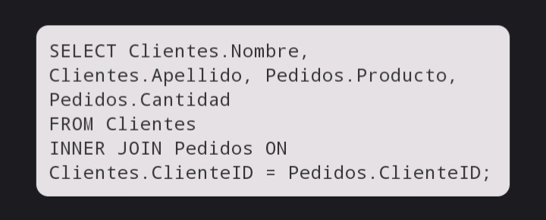
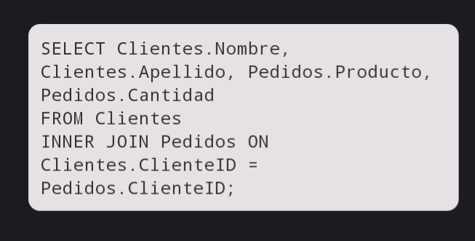
2.7. Apoyándonos en el concepto de conjuntos muestre los siguiente:
EJEMPLOS.
2.7.1. Ejemplo de INNER JOIN
2. Manejo de conceptos
2.7.2. Adjuntar una imagen de conjuntos y la consulta SQL que refleje el INNER JOIN

Slide 12
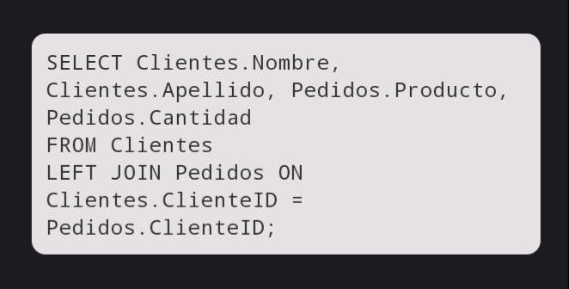
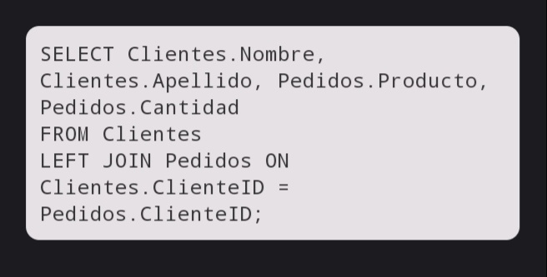
2.8. Apoyándonos en el concepto de conjuntos muestre los siguiente:
2.8.1. Ejemplo de LEFT JOIN
2. Manejo de conceptos
2.8.2. Adjuntar una imagen de conjuntos y la consulta SQL que refleje el LEFT JOIN

Slide 13
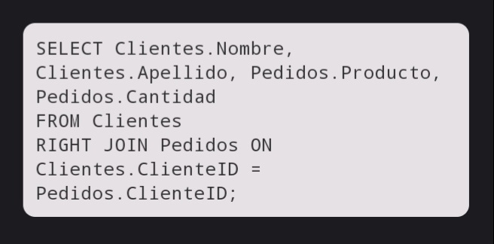
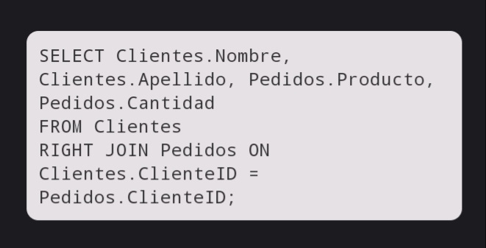
2.9. Apoyándonos en el concepto de conjuntos muestre los siguiente:
2.9.1. Ejemplo de RIGHT JOIN
2. Manejo de conceptos
2.9.2. Adjuntar una imagen de conjuntos y la consulta SQL que refleje el RIGHT JOIN

Slide 14
2.10. Crear 3 tablas y crear una consulta SQL que muestra el uso de INNER JOIN
CREATE TABLE Clientes (
ClienteID INT PRIMARY KEY,
Nombre VARCHAR(50),
Apellido VARCHAR(50)
);
CREATE TABLE Pedidos (
PedidoID INT PRIMARY KEY,
ClienteID INT,
FechaPedido DATE,
Total DECIMAL(10, 2)
);
CREATE TABLE Productos (
ProductoID INT PRIMARY KEY,
NombreProducto VARCHAR(100),
Precio DECIMAL(8, 2)
);
-- Consulta con INNER JOIN para combinar datos
SELECT Clientes.Nombre, Clientes.Apellido, Pedidos.FechaPedido, Productos.NombreProducto, Productos.Precio
FROM Clientes
INNER JOIN Pedidos ON Clientes.ClienteID = Pedidos.ClienteID
INNER JOIN Productos ON Pedidos.PedidoID = Productos.ProductoID;
2. Manejo de conceptos

Slide 15
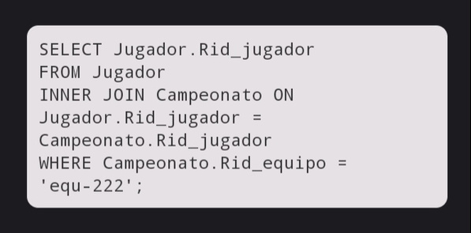
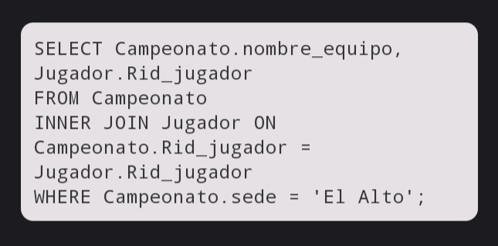
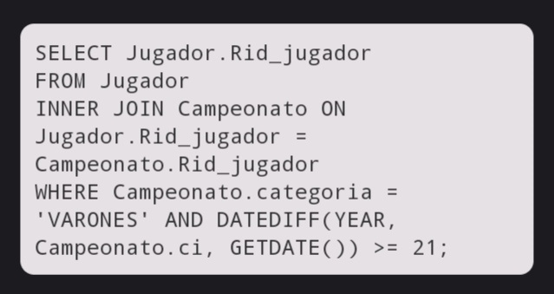
3.1. Mostrar que jugadores que son del equipo equ-222
3.2. Mostrar que jugadores(nombres, apellidos) que juegan en la sede de El Alto.
3. Manejo de consultas
3.3. Mostrar aquellos jugadores mayores o igual a 21 años que sean de la categoría VARONES.

Slide 16
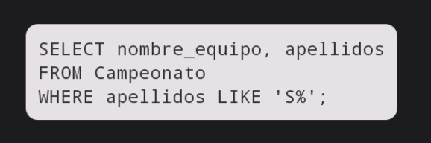
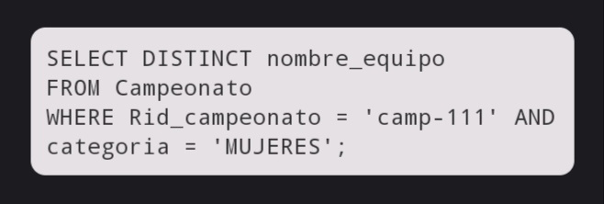
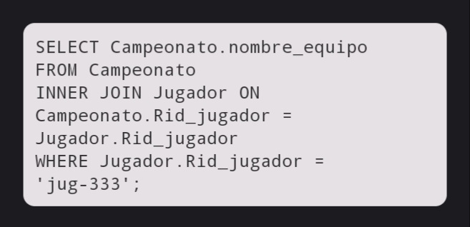
3.4. Mostrar a todos los estudiantes en donde su apellido empiece con la letra S.
3.5. Mostrar que equipos forman parte del campeonato camp-111 y además sean de la categoría MUJERES.
3. Manejo de consultas
3.6. Mostrar el nombre del equipo del jugador con id_jugador igual a jug-333

Slide 17
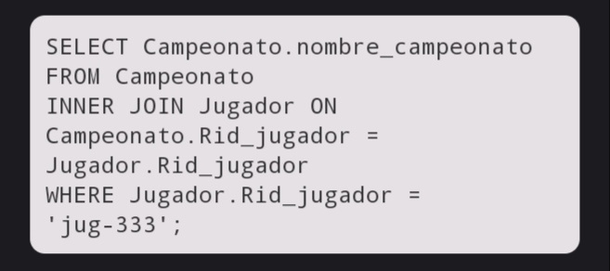
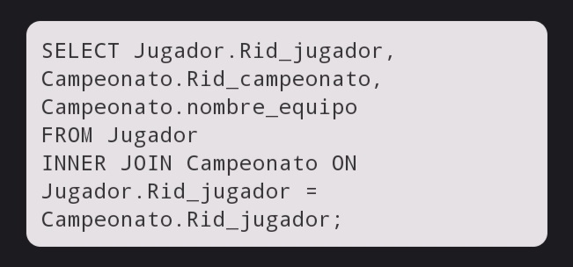
3.7. Mostrar el nombre del campeonato del jugador con id_jugador igual a jug-333
3. Manejo de consultas
3.8. Crear una consulta SQL que maneje las 3 tablas de la base de datos.

Slide 18
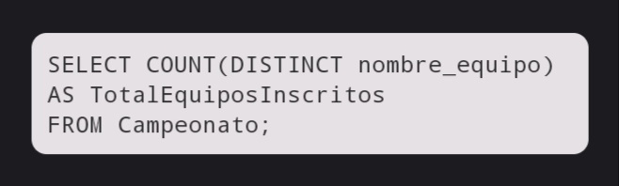
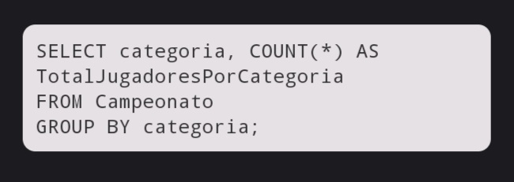
3.9. ¿Qué estrategia utilizaría para determinar cuántos equipos inscritos hay?
3. Manejo de consultas
3.10. ¿Qué estrategia utilizaría para determinar cuántos jugadores pertenecen a la categoría VARONES o Categoria
MUJERES.

Slide 19

¡Gracias!
No dudes en ponerte en contacto con nosotros si tienes alguna duda.

